Slide 1
LCIF
Lions Clubs International Foundation
Jaha… vad kan nu detta vara?
Notes:
Lions så kallade bank.
. LCIF hjälper Lions. Lions hjälper världen.
LCIF finns här för att stärka Lions hjälpinsatser. Om du har ett projekt i stor skala som behöver finansiering kontaktar du oss.

Slide 2

LCIF
är en internationell hjälporganisation.
Startade 1968
Notes:
LCIF grundades år 1968 och stiftelsens uppgift är att stärka Lions klubbar, frivilliga och partner att förbättra hälsa och välbefinnande, stärka samhällen och stödja människor i nöd, genom humanitära hjälpinsatser och anslag som påverkar liv globalt samt uppmuntrar till fred och internationell förståelse.
I mer än 50 år har vi fokuserat vår energi på att öka förmågan för Lions medlemmar överallt, vilket hjälper dem att stärka alla de samhällen de hjälper.

Slide 3
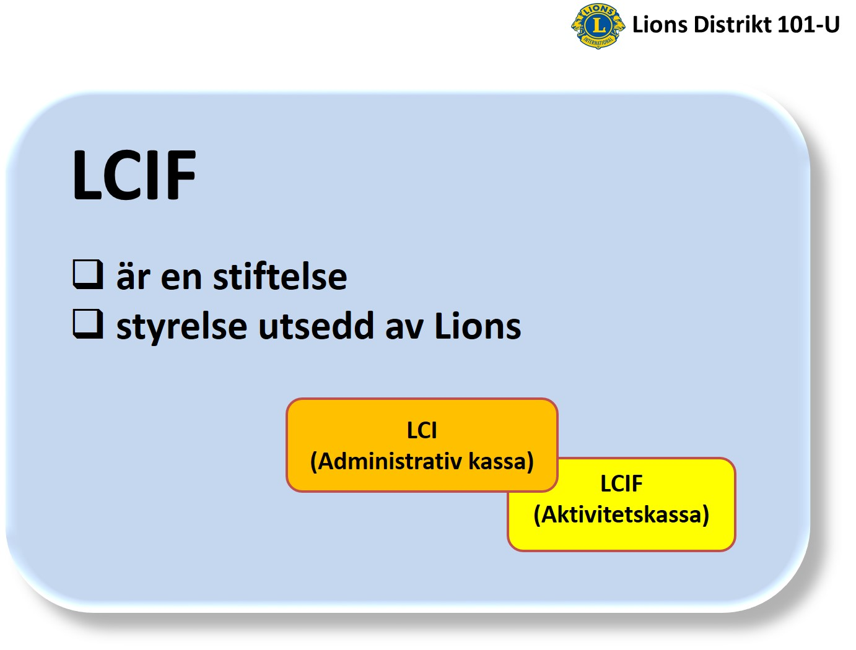

Lions
LCI
(Administrativ kassa)
LCIF
(Aktivitetskassa)
Notes:
Lcif är en skattebefriad stiftelse och styrelsen är utsedd av Lions.

Slide 4

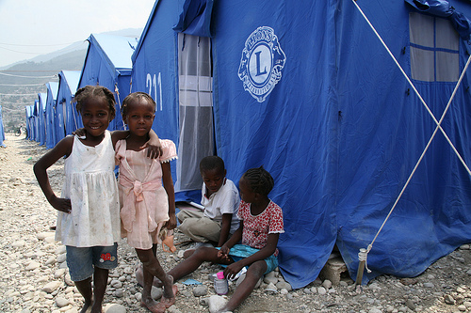
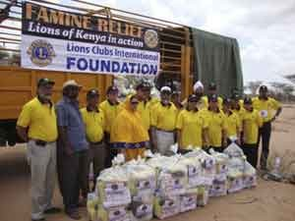
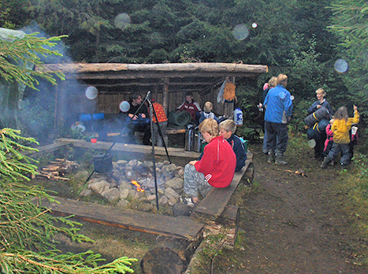
LCIFs hörnstenar
Katastrofhjälp
Synvårdsprogram
Hjälp till ungdom
Humanitär hjälp
Notes:
Lcif`s olika focusområden:

Slide 5
LCIFs synvårdsprogram
  synundersökningar av 50 milj. barn
  räddat synen för 60 milj. människor
förebyggt syn förlust för 95 milj. människor
förbättrad syn vård för 230 milj. människor
behandlat 250milj. för människor mot
Notes:
253 miljoner människor är blinda eller har viss eller allvarlig synnedsättning
1,1 miljard har problem med närsynthet, helt enkelt för att de inte har ett par glasögon
>75 % av all blindhet och nedsatt syn i världen kan undvikas
89 % av människor med nedsatt syn bor i utvecklingsländer

Slide 6
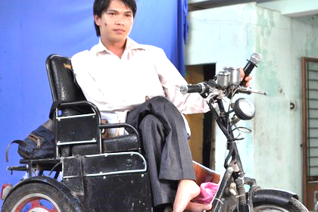
Humanitära insatser
mässlingen
vatten
cancer
support handikappade
diabetes
tält och förnödenheter till
flyktingläger
Notes:
15 % av världens befolkning har en funktionsnedsättning.
~1 av 3 barn i världen lever i fattigdom.
6 miljoner människor insjuknar i mässling varje år.

Slide 7
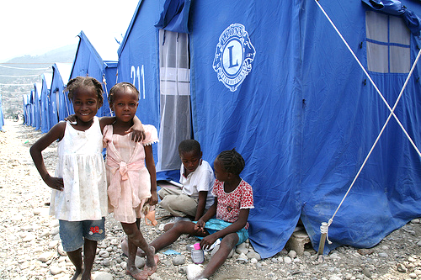
LCIFs katastrofhjälp
2004 tsunami sydost asien
    2005 orkanen Katrina USA
2010 översvämning Pakistan
2010 jordbävning Haiti
2012 flyktingar Libyen
2012 flyktingar Syrien
2013 hjälp till Filippinerna
2013 satsar på mässling- vaccinering
2014 utökar satsningen på mässling vaccineringen
MÅL 2017 30 milj.USd
Notes:
Det har varit högt tryck på katastroffonden nu på kort tid – pengarna börjar ta slut. Först översvämningar i Pakistan där hela samhället slogs ut.
Sen kriget i Ukraina och sen jordbävningen i Turkiet.
Katastroffonden behöver påfyllning – Alla klubbar i Sverige rekomenderas att donera 3000 kr till Lcif Katastroffond.
Betala via distriktets kassör för då är det Melwin jones grundande.

Slide 8
LCIFs hjälp till ungdom
Lions Quest/Tillsammans
ungdomsutvecklingsprogram,
används i 85 länder (se även
egen hemsida)
bygger skolor och ungdomscentra
hälsovård
Notes:
LCIF förbättrar tillgång till utbildning av hög kvalitet, viktig hälsovård och positiv utveckling för unga människor runtom i världen.

Slide 9
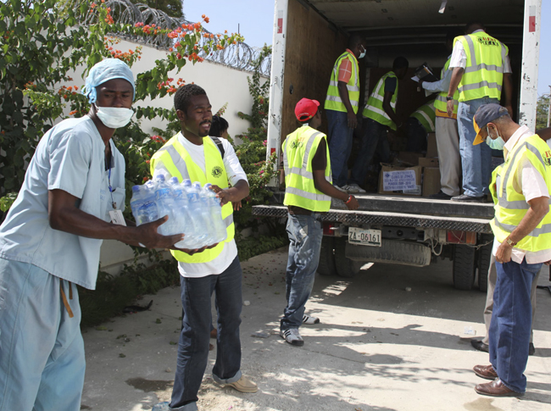
LCIF – distribution av hjälp
egen personal på plats
distribution på plats med
hjälp av lokala Lionsklubbar
säkerhet mot korruption
LCIF sörjer för att allt
kommer fram
låga insamlingskostnader
Notes:
Lcif samarbetar med MSB när det tex gäller tälten. För att det ska kunna vara ett samarbete krävs det att lagret för tälten är i Sverige.
Lions har klubbar i många länder och på så sätt har vi ofta lokala människor på plats.
Syrien kom vi in i med hjälp av Turkiska Lions.

Slide 10

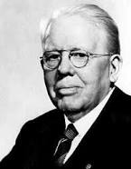

Varifrån kommer pengarna ?
Lionsklubbar (obs MJF)
donationer
partners
Notes:
Lcif finns bara tackvare alla donationer både från klubbar, allmänhet och företag.
För varje donerad 1000 USD berättigar till en Melwin Jones placket.

Slide 11

LCIF Ekonomi 2020/2021
insamlade medel
avkastning
hjälp
  synvårdsprogram
  katastrofer
  humanitär hjälp
  hjälp till ungdom
Notes:
Lcif`s verksamhet grundar sig helt på vad klubbar företag och allmänhet donerar.
Samtidigt fungerar Lcif som en sk bank och är med och med finansierar olika hjälp projekt där det behövs i hela världen.
Administrationen finansieras tackvare avkastning på placerade medel.
.

Slide 12
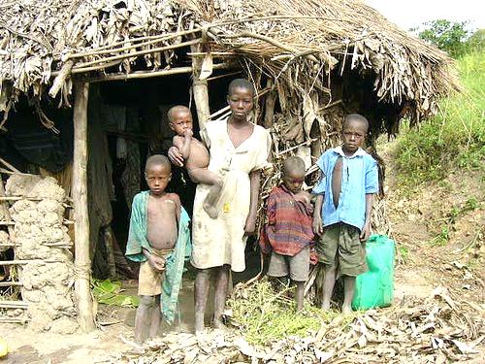
Afrikas Horn; ett annat exempel …..
200 kr räcker till mat i 1 mån för familj om 7 personer
1 insamlingsbössa ger under 1 förmiddag kanske 3 500 kr
1 insamlingsbössa ger mat till
vår familj under mer än 1 år
Notes:
Här kommer några exempel att så lite kan räcka till så mycket!

Slide 13
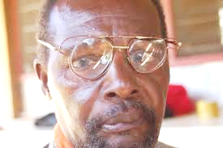
Syn vårds program; ett tredje exempel …..
42 kr räcker för att rädda 1 person från livslång blindhet
1 julmarknad ger kanske 25 000 kr i netto
1 julmarknad räcker för att rädda nästan 600 människor från blindhet

Slide 14
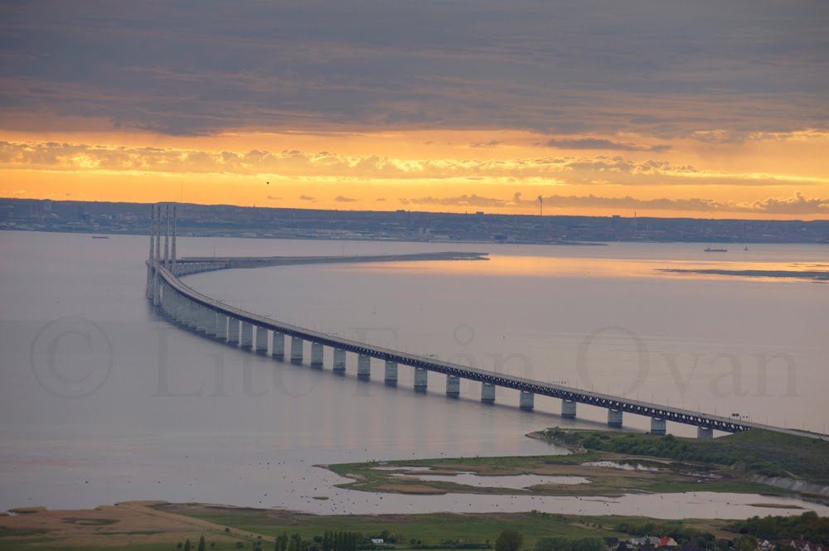
och till sist …..
mer information
finns i handboken
och på LCIFs. hemsida
Notes:
www.Lcif.org finns det mycket information och sidan går att översätta till svenska.
Här finns också en verktygslåda där ni kan se vilken hjälp ni kan ha i era hjälpprojekt.
Här kan ni få mycket information på ett lätt sätt.
När det gäller hur många Melwin Jones ni är berättigade till så vänder ni er till mig.

